Slide 1
12年國教家長宣導說明會
本校適性入學宣導管道
註冊組報告1130921

Slide 2
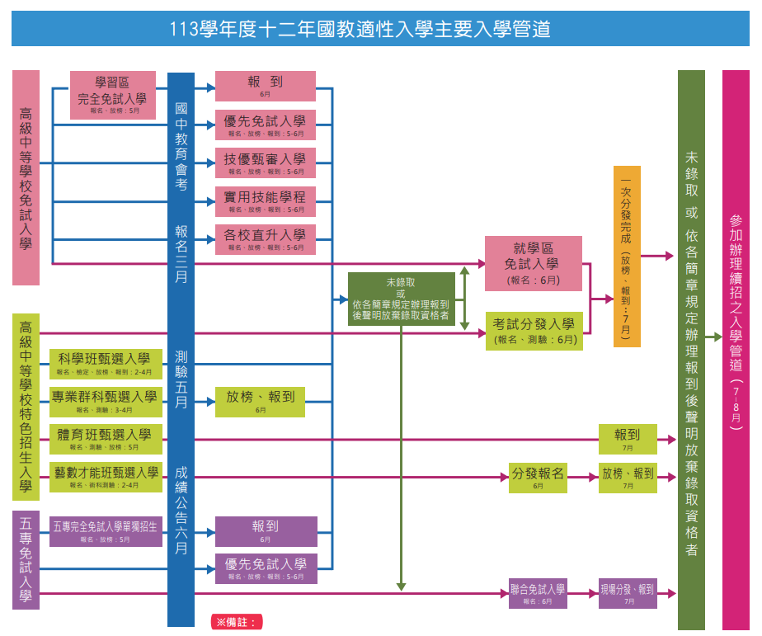

Slide 3
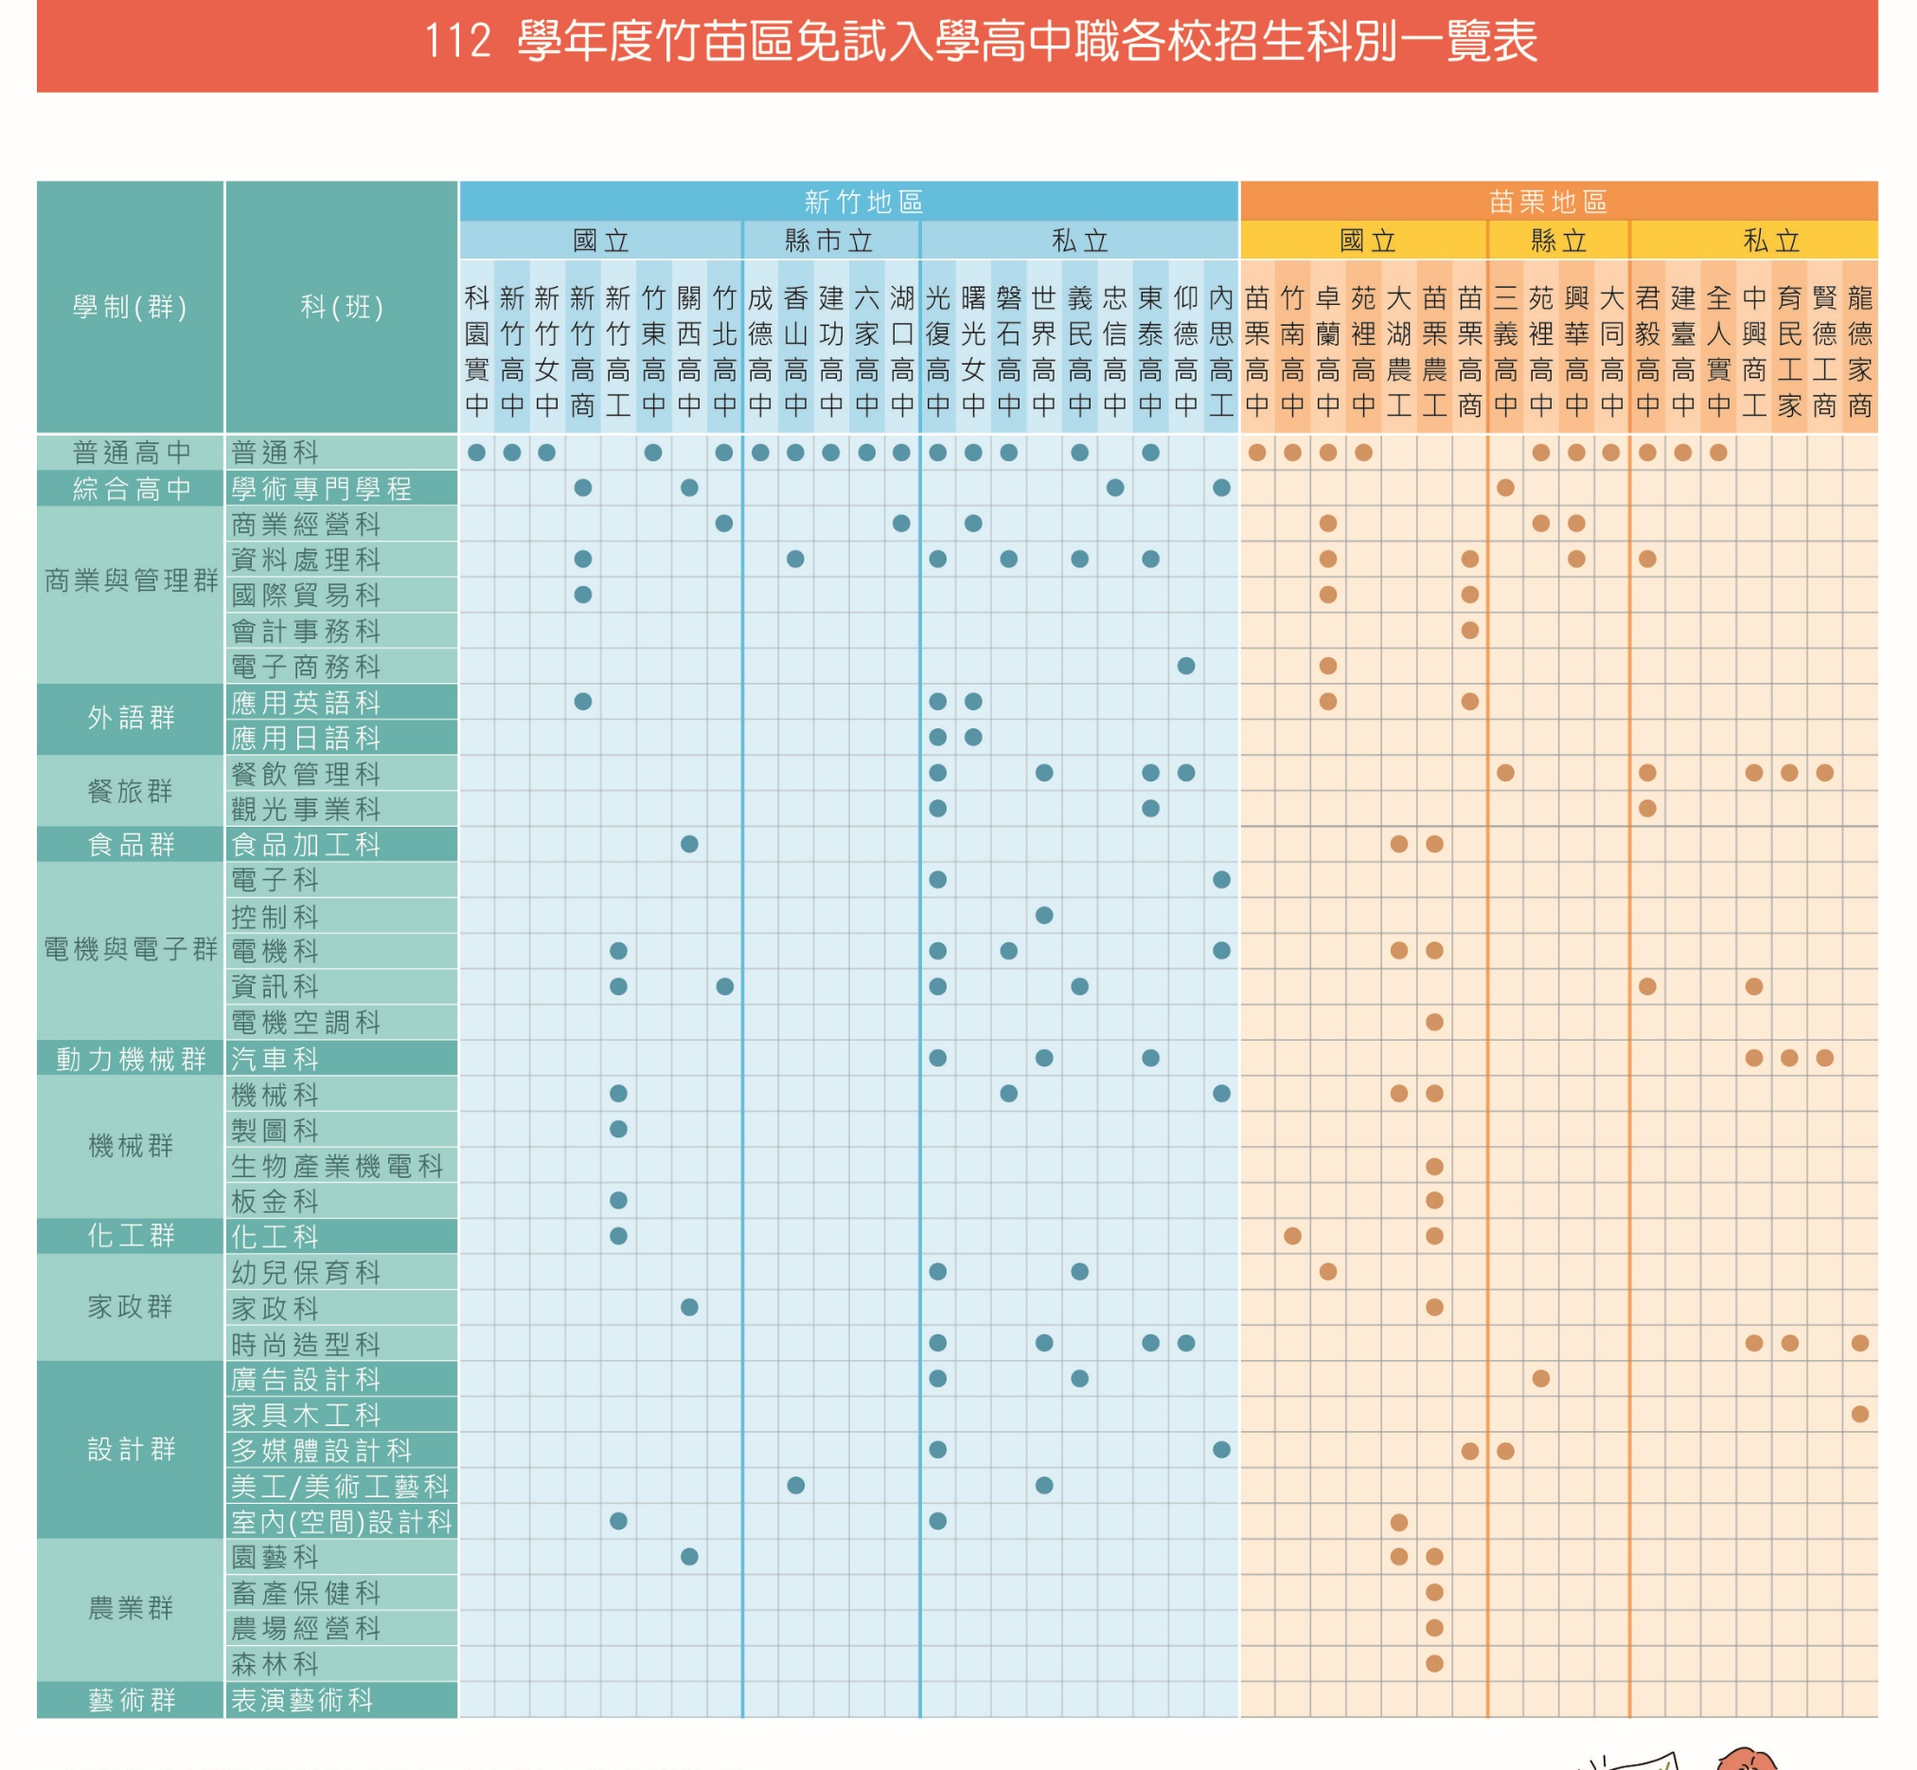

Slide 4
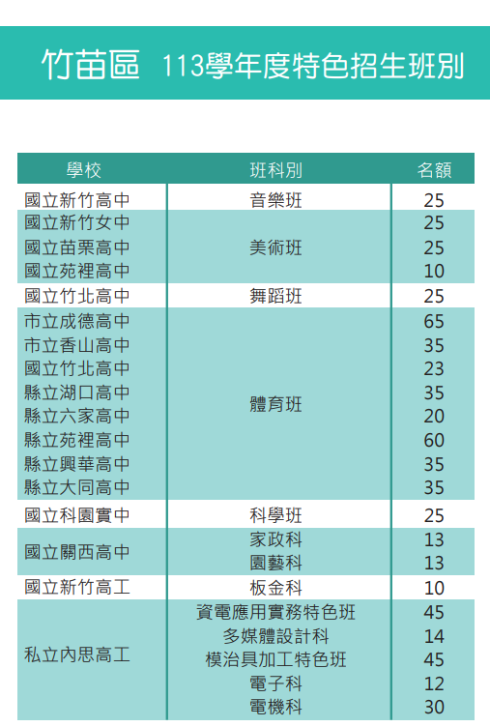

Slide 5
國中教育會考
114年5月17日（六） |  | 114年5月18日（日）
%08:20- 08:30 | 考試說明 | %08:20- 08:30 | 考試說明
%08:30-%09:40 | 社 會 | %08:30-%09:40 | 自 然
09:40- 10:20 | 休息 | 09:40- 10:20 | 休息
%10:20- 10:30 | 考試說明 | %10:20- 10:30 | 考試說明
%10:30-%11:50 | 數 學 | %10:30-%11:30 | 英語（閱讀）
11:50- 13:40 | 午休 | 11:30- 12:00 | 休息
%13:40- 13:50 | 考試說明 | %12:00- 12:05 | 考試說明
%13:50-%15:00 | 國 文 | %12:05-%12:30 | 英語（聽力）
15:00- 15:40 | 休息
%15:40- 15:50 | 考試說明
%15:50-%16:40 | 寫作測驗

Slide 6
能力等級加註標示
免試入學超額比序的配套方式
  精熟[A]加註標示（A+、A + + ）
      A+ +代表精熟等級前25%
      A+代表精熟等級前26%～50%
  基礎[B]加註標示（B +、B + +）
      B+ +代表基礎等級前25%
      B+代表基礎等級前26%～50%
基於答對題數（國文、社會與自然）或加權分數（英語與數學）相同者皆為同一標示之公平原則，各標示之實際人數比例可能略高或低於25%。

Slide 7
114學年度竹苗區適性入學管道
免試入學 | 學習區完全免試
 | 技優甄審入學
 | 直升入學
 | 園區生免試獨招
 | 優先免試
 | 分區免試
 | 五專完全免試
 | 五專優先免試
 | 五專聯合免試
特色招生 甄選入學 | 藝術才能班
 | 體育班
 | 科學班
 | 專業群科
其他 | 實用技能學程
 | 建教合作班
 | 運動績優獨招
 | 私校獨招
身障適性輔導就學安置
Notes:
107學年度竹苗區新增一項入學管道就是優先免試招生管道

Slide 8
114年適性入學時間流程
科學班
藝術才能班
專業群科
體育班
學習區含五專完
全
免
試
會考
技優
直升
優免
免試入學
續招
5月17-18日
8月初
114年2～5月
免試入學
特色招生甄選入學
5月底～7月中
Notes:
105學年度時間流程大致如上，確定時間待教育部公告
除藝才班與適性安置外，其他各管道報到後未放棄，就不能報免試
會考：檢定會不會

Slide 9
什麼是技藝技能優良學生甄審入學？
●參加技藝技能競賽、科學展覽、技術士證照、技藝教育課程
●依各項競賽等級採計積分
積分相同者，依：
技藝技能得分核算基準項次順序、競賽得獎名次、技術士證照、技藝教育成績PR值、志願序 進行參酌比序
不採計
會考成績
國立內含
私立外加
2人
缺額回流
免試入學
竹苗區國中畢業生參加三縣市政府舉辦之技藝技能競賽、科技教育創意實作競賽-生活科技組，成績列為113學年度竹苗區國民中學技藝技能優良學生甄審入學高級中等學校專業群科入學積分採計。
不採計
在校學科成績
Notes:
所謂的優先免試就是公立高中「自行決定」是否先框列一些名額給區域內的國中
苗栗高中9成在地的孩子，假設開出三成的名額，按照歷年入學人數換算，例如給A校5個名額…
如果A校有10個人要搶，那就是依照竹苗區的比序方式，但是就是A校的人自己比。
107年是試辦，各學校可以自行決定。
基北、桃連、高雄105學年度已經辦理。
不採計在校成績（如段考）
以各國中的分配名額為限（有餘額時榴回全區免試名額）學生一樣在系統平台上填志願
若該校報名人數超過分配名額的話要按照「竹苗區比序方式」進行比序決定錄取名單（不採計在校成績！）

Slide 10
什麼是優先免試？(優免)
促進區域教育機會均等，鼓勵就近入學，照顧弱勢學生就學權益
超額時：
依「竹苗區免試入學比序項目及順序」依序錄取
竹苗區
優免辦法
參加
教育會考
進行
優免作業
優先
免試入學
新竹市辦理學校：
竹北高中、建功高中、香山高中、成德高中
不採計
在校學科成績
Notes:
所謂的優先免試就是公立高中「自行決定」是否先框列一些名額給區域內的國中
苗栗高中9成在地的孩子，假設開出三成的名額，按照歷年入學人數換算，例如給A校5個名額…
如果A校有10個人要搶，那就是依照竹苗區的比序方式，但是就是A校的人自己比。
107年是試辦，各學校可以自行決定。
基北、桃連、高雄105學年度已經辦理。
不採計在校成績（如段考）
以各國中的分配名額為限（有餘額時榴回全區免試名額）學生一樣在系統平台上填志願
若該校報名人數超過分配名額的話要按照「竹苗區比序方式」進行比序決定錄取名單（不採計在校成績！）

Slide 11
什麼是分區免試入學？(大免)
超額時：
依「竹苗區免試入學比序項目及順序」依序錄取
進行
適性輔導
個別序位
區間查詢
序位區間
志願選填
免試入學
參加
教育會考
全國分為15個就學區，本區為竹苗區，包含新竹縣、新竹市、苗栗縣各國中畢業學生，其他各縣市亦可透過變更就學區至本區就讀
Notes:
所謂的優先免試就是公立高中「自行決定」是否先框列一些名額給區域內的國中
苗栗高中9成在地的孩子，假設開出三成的名額，按照歷年入學人數換算，例如給A校5個名額…
如果A校有10個人要搶，那就是依照竹苗區的比序方式，但是就是A校的人自己比。
107年是試辦，各學校可以自行決定。
基北、桃連、高雄105學年度已經辦理。
不採計在校成績（如段考）
以各國中的分配名額為限（有餘額時榴回全區免試名額）學生一樣在系統平台上填志願
若該校報名人數超過分配名額的話要按照「竹苗區比序方式」進行比序決定錄取名單（不採計在校成績！）

Slide 12
免試入學-變更就學區
申請時間：114年4/25～5/02辦理
資格
  戶籍遷徙
  返回原戶籍所在地就讀。
  就讀區內未設置之課程群別或產業特殊需求類科。
  特殊理由
申請方式
  應屆畢業生
  向所就讀之國民中學提出申請，各校彙整資料後發函至該免試委員會辦理。
  非應屆畢業生(含具同等學力資格者、就讀海外臺灣學校或大陸地區臺商學校者)：直接向免試委員會提出申請。

Slide 13
特招入學管道

Slide 14
特色招生 甄選入學(3-4月報名)
科學班
實驗中學
音樂班
竹中
美術班
竹女、苗中、國苑
舞蹈班
竹北
戲劇班
復興高中
專業群科
竹工板金科
體育班
成德、香山、竹北、湖口、縣苑、興華、大同
關西森林.園藝科
內思機電資電應用實務特色班
內思機電控制實務特色班
  得跨區報考
  每生限擇一校科報名
  會考成績得做為門檻
  採術科測驗、面試等

Slide 15
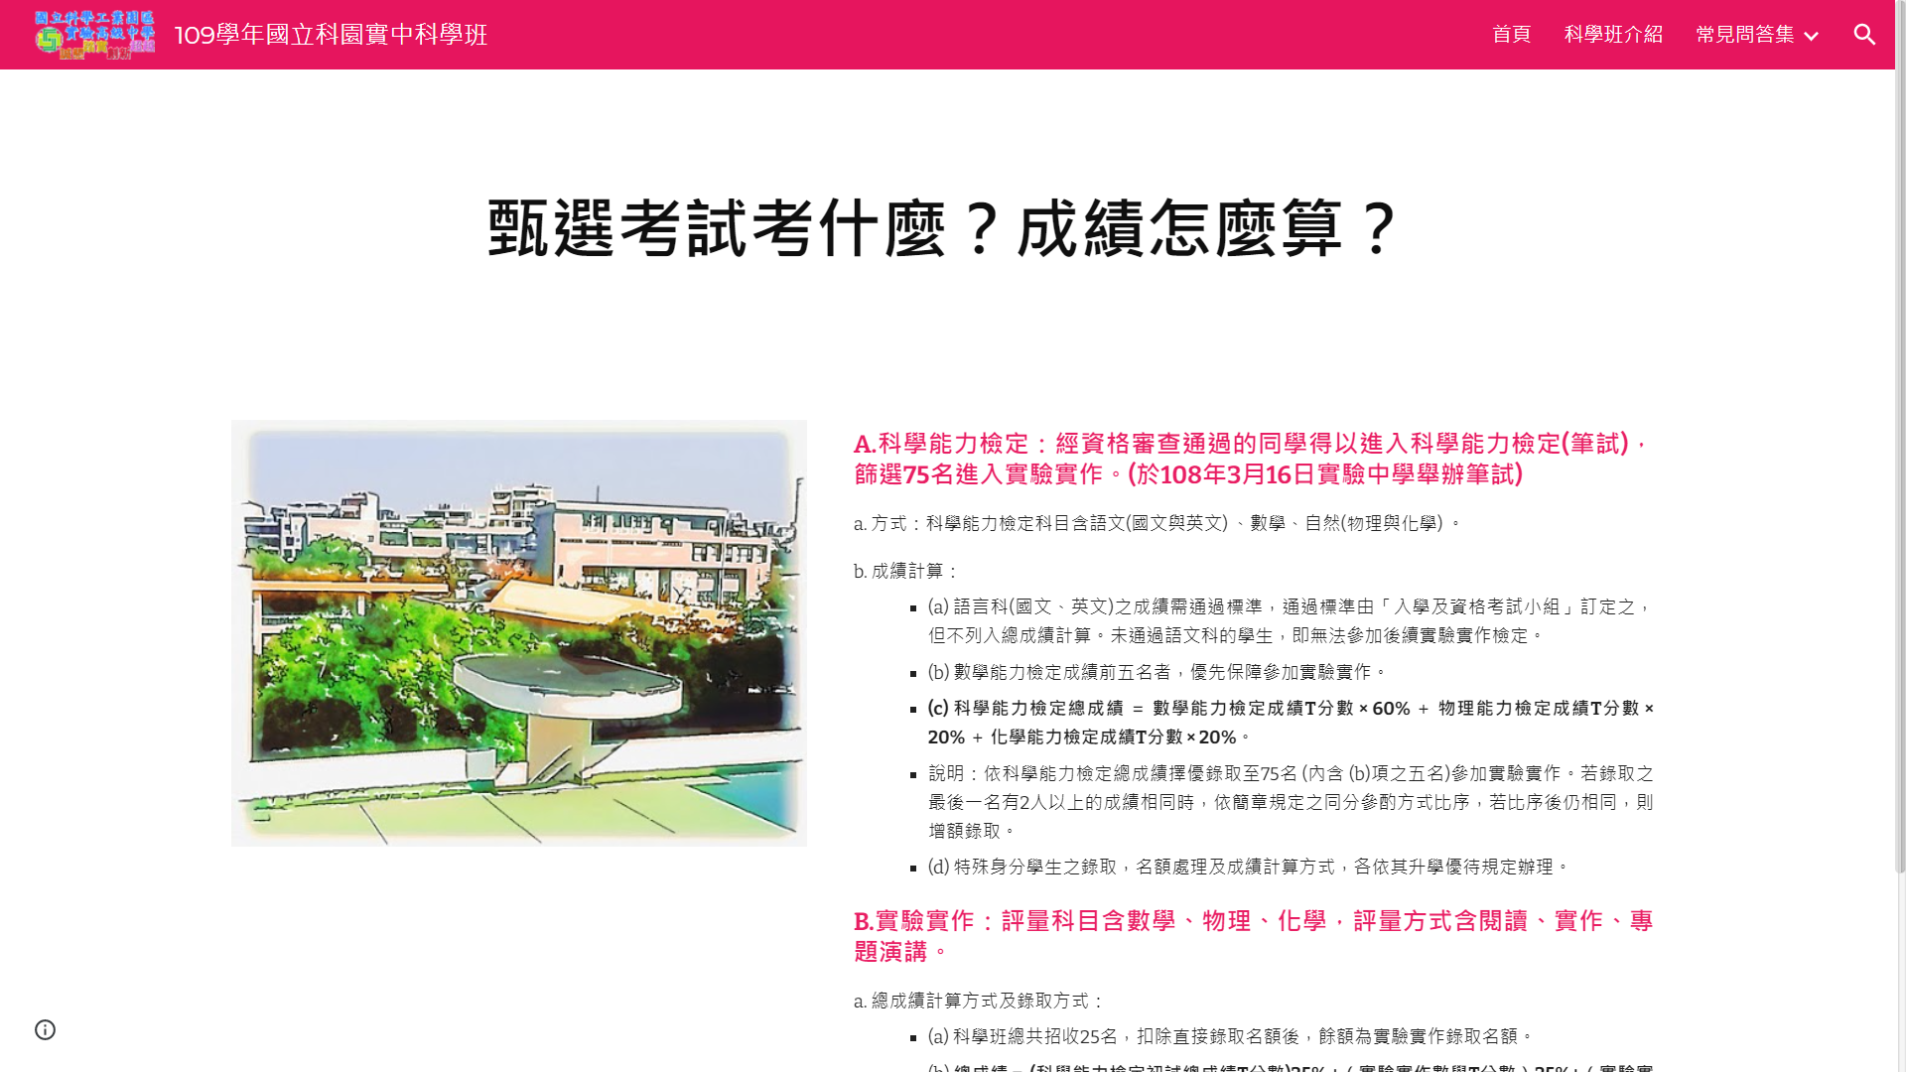
科學班
官網招生資訊

Slide 16
113科學班
A.科學能力檢定：經資格審查通過的同學得以進入科學能力檢定(筆試)，篩選75名進入實驗實作。
科學能力檢定科目：語文(國文與英文) 、數學、自然(物理與化學) 。
B.實驗實作：評量科目含數學、物理、化學，評量方式含閱讀、實作、專題演講。

Slide 17
專業群科-113竹工板金科
一、錄取門檻：參採 112 年國中教育會考國文、數學、英文、社會、自然等科目成績，且均須通過「基礎 5B」等級，數學或自然任一科成績需達 B+作為錄取門檻上限。
二、成績計算方式：
甄選總成績=術科測驗×100％，滿分為 100 分。
三、甄選項目：
術科測驗(製圖 )+資料審查
往年成績大概要1A+，本校2/15

Slide 18
特色招生甄選入學—藝術才能班
分為四類（竹苗區）
  音樂班：新竹高中
  美術班：新竹女中、苗栗高中、國立苑中
  舞蹈班：竹北高中
  戲劇班
藝術才能班甄選入學以聯合辦理為原則。參加之學生，不受就學區之限制，惟僅能向一區（校）報名術科測驗及申請分發。

Slide 19
五專入學管道

Slide 20
五專
教育會考
分區五專
聯合免試入學
各校五專續招
全國五專
優先免試入學
招生名額
70%
30%
實施範圍
全國一區
北中南三區
報名資格
國中畢業生/同等學力
國中畢業生/同等學力
志願選填
網路選填
至多30個志願
一區限報一校
(暫不選科)
錄取方式
委員會統一分發
現場登記分發報到
科系
學校

Slide 21
五專優免-超額比序項目積分對照表
主項目 | 分項目 | 單項 積分上限 | 積分 上限 | 主項目 | 積分上限
多元學習 表現 | 競賽 | 7分 | 15分 | 技藝優良 | 3分
 |  |  |  | 弱勢身分 | 3分
 | 服務學習 | 15分
 |  |  |  | 均衡學習 | 21分
國中教育 會考 | 國文 數學 英語 自然 社會 | 各科 6.4分 | 32分 | 志願序(1~30) | 26分
 | 寫作測驗 | 1分 | 1分 | 總積分 | 101分
護理科.護理助產科.
國立五專-必採計

Slide 22
五專聯免-超額比序項目積分對照表
主項目 | 分項目 | 單項積分上限 | 積分上限 | 主項目 | 積分上限
多元 學習 表現 | 競賽 | 7分 | 16分 | 技藝優良 | 3分
 |  |  |  | 弱勢身分 | 2分
 | 服務學習 | 7分
 |  |  |  | 均衡學習 | 6分
 | 日常生活表現評量 | 4分
 |  |  |  | 適性輔導 | 3分
 | 體適能 | 6分 |  | 國中教育會考 | 15分
 |  |  |  | 其他 | 5分

Slide 23
113技藝課程
上學期：水電、設計
下學期：餐飲、醫療
上課時間：週四下午/學期
只要有上課，分數達標可加分

Slide 24
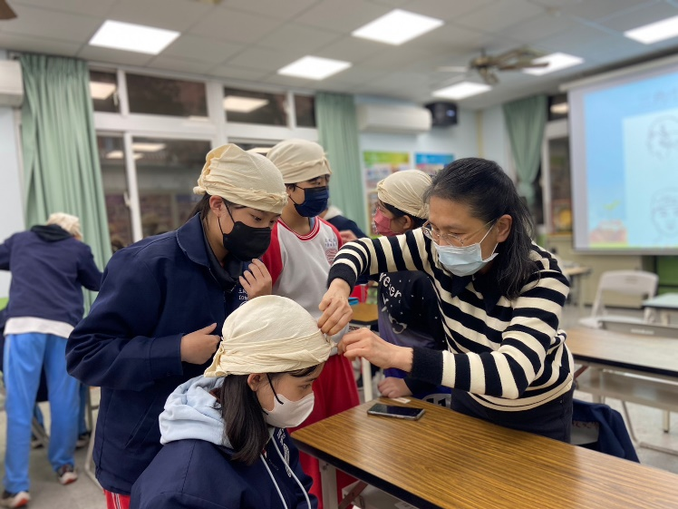
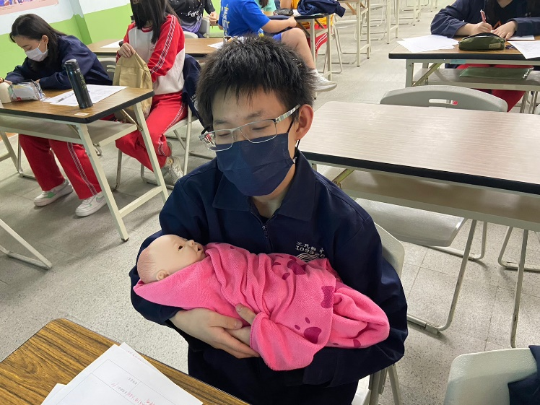
113技藝課程-醫療
技藝程醫護職群上課內容
護理基本工作
急救照護
婦兒及高齡照護
醫檢實務
口腔衞生及牙體實務
復健實務
視光實務

Slide 25
技藝技能優良學生甄審入學
參加技藝技能競賽、科學展覽、技術士證照、參加技藝教育課程、及生活科技創作
依各項競賽等級採計積分
競賽及技藝課程具有群科對應
竹苗區各公私立專業群科每班開設2名
超額時：依技藝技能得分核算基準項目順序
、競賽得獎名次、技術士證照、技藝教育成
績PR值、志願序進行同分參酌
國立新竹高工 | 機械科
 | 板金科
 | 資訊科
 | 電機科
 | 化工科
 | 製圖科
 | 室內空間設計科
國立竹北高中 | 商業經營科
 | 資訊科
不採計教育會考
相關競賽
或課程成績
技優甄審入學
竹苗區109學年度入學7年級新生參加三縣市政府舉辦之藝技能-生活科技競賽採計生活科技創作競賽-任務挑戰競賽組、科技教育創意實作競賽-生活科技組成績列為112學年度竹苗區國民中學技藝技能優良學生甄審入學高級中等學校入學專業群科入學積分採計
不採計在校學科成績

Slide 26
竹苗區免試入學管道

Slide 27
入學方式
竹苗區免試入學
竹苗區優先免試入學
竹苗區技優甄審免試入學
竹苗區實用技能

Slide 28
參考落點
5A 30分(竹市1002+竹縣711)
實中5A10+ 71人
竹中5A 6+ 612人
竹女5A 4+ 616人
竹北5A
免試入學竹苗區錄取學生總數計10,780人（其中一般生10,234人、原住民學生277人、身心障礙學生268人、僑生1人）
資料來源：網路蒐集資料
Notes:
新竹市政府教育處統計，新竹市5A成績以上的學生人數有1006人，占報考人數近2成

Slide 29
參考落點
4A 28分
建功 4A4+↑
六家 4A↑
竹商 普通科 3A2+
竹北資訊4A2+
竹工電機4A1+
資料來源：網路蒐集資料

Slide 30
參考落點
3A 26分
竹工資訊化工
義民
竹北商經
資料來源：網路蒐集資料

Slide 31
參考落點
2A 24分
竹工機械.化工.室內設計
曙光
竹商資處.應英
資料來源：網路蒐集資料

Slide 32
參考落點
1A 22分
竹東 454人
成德
香山
竹南
湖口
關西
香山資處.美工
竹南化工
竹商國貿
竹工板金
資料來源：網路蒐集資料

Slide 33
參考落點
5B 20分
苗中
苑中
大同
磐石 5B5+
光復 5B5+
曙光職科
磐石電機
資料來源：網路蒐集資料

Slide 34
問題與討論

